Slide 1
ОСЕННЯЯ ОДЕЖДА.

Slide 2
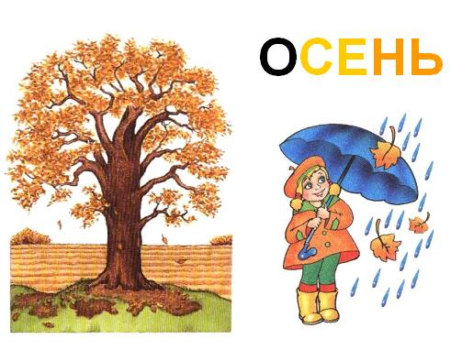

Slide 3


Slide 4
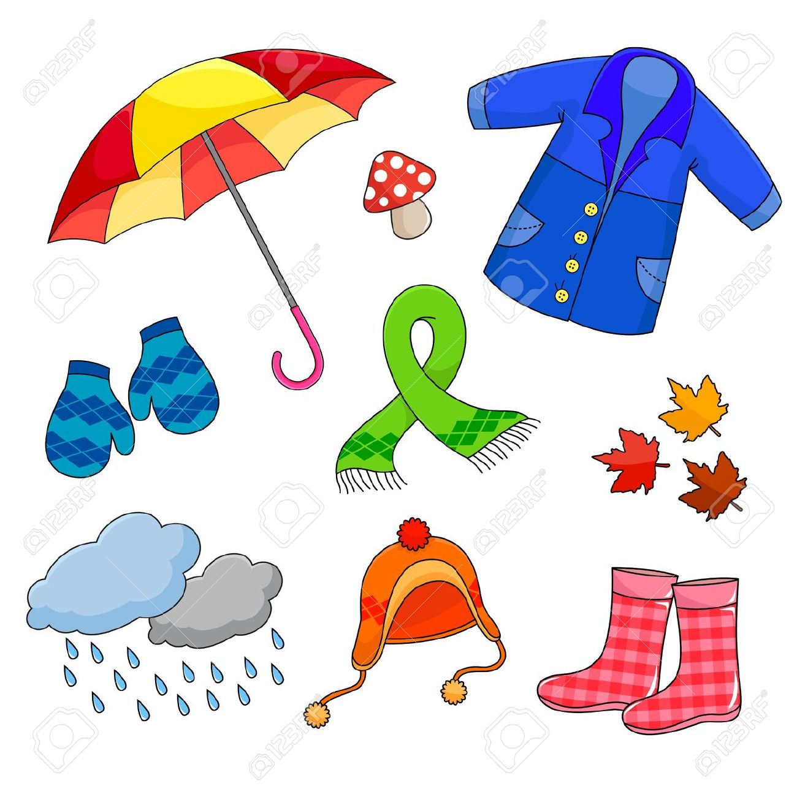

Slide 5
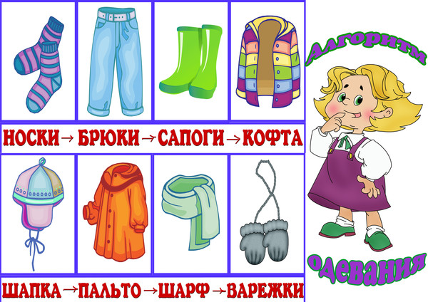

Slide 6
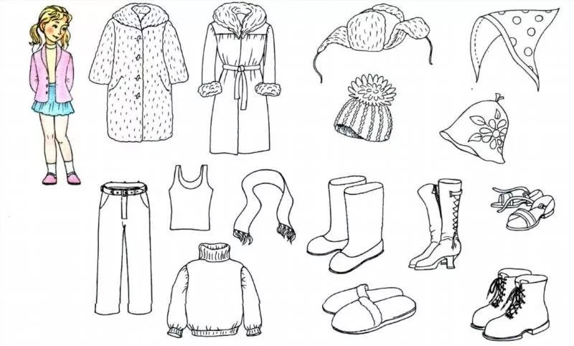

Slide 7
Задание. 1.Прочитайте слова. 2.Подберите картинки к словам
СВИТЕР ШУБА ПАЛЬТО УШАНКА КОСЫНКА ШАПКА ПАНАМКА
БРЮКИ МАЙКА ШАРФ ВАЛЕНКИ ТАПКИ САПОГИ
БОСОНОЖКИ БОТИНКИ

Slide 8
